Slide 1
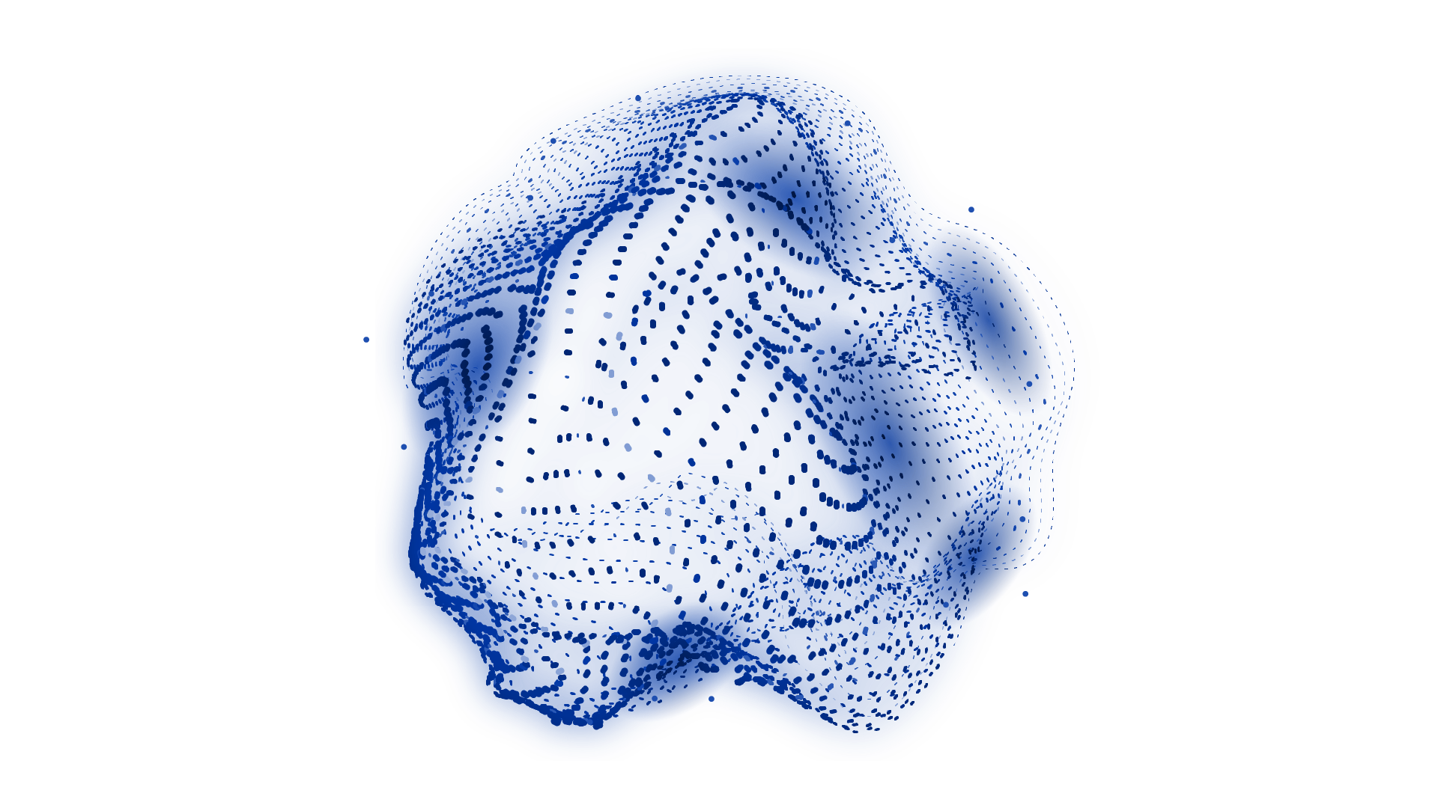


A MESTERSÉGES INTELLIGENCIA (MI) ALKALMAZÁSA A SZAKKÉPZÉSBEN
Halász József

Slide 2
A területet érintő kulcskérdések
01
02
03
04
Kimutatható-e szabályozási igény az MI oktatási célú használatára / alkalmazására vonatkozóan?
Ha igen, milyen szinten és milyen tartalommal érdemes a területet szabályozni?
Létezik-e már bármilyen szabályozás, ami a mesterséges intelligencia oktatási (szakképzési, köznevelési) területén történő alkalmazást érinti?
Mi tekinthető célravezetőnek és kontraproduktívnak az MI használata során?

Slide 3

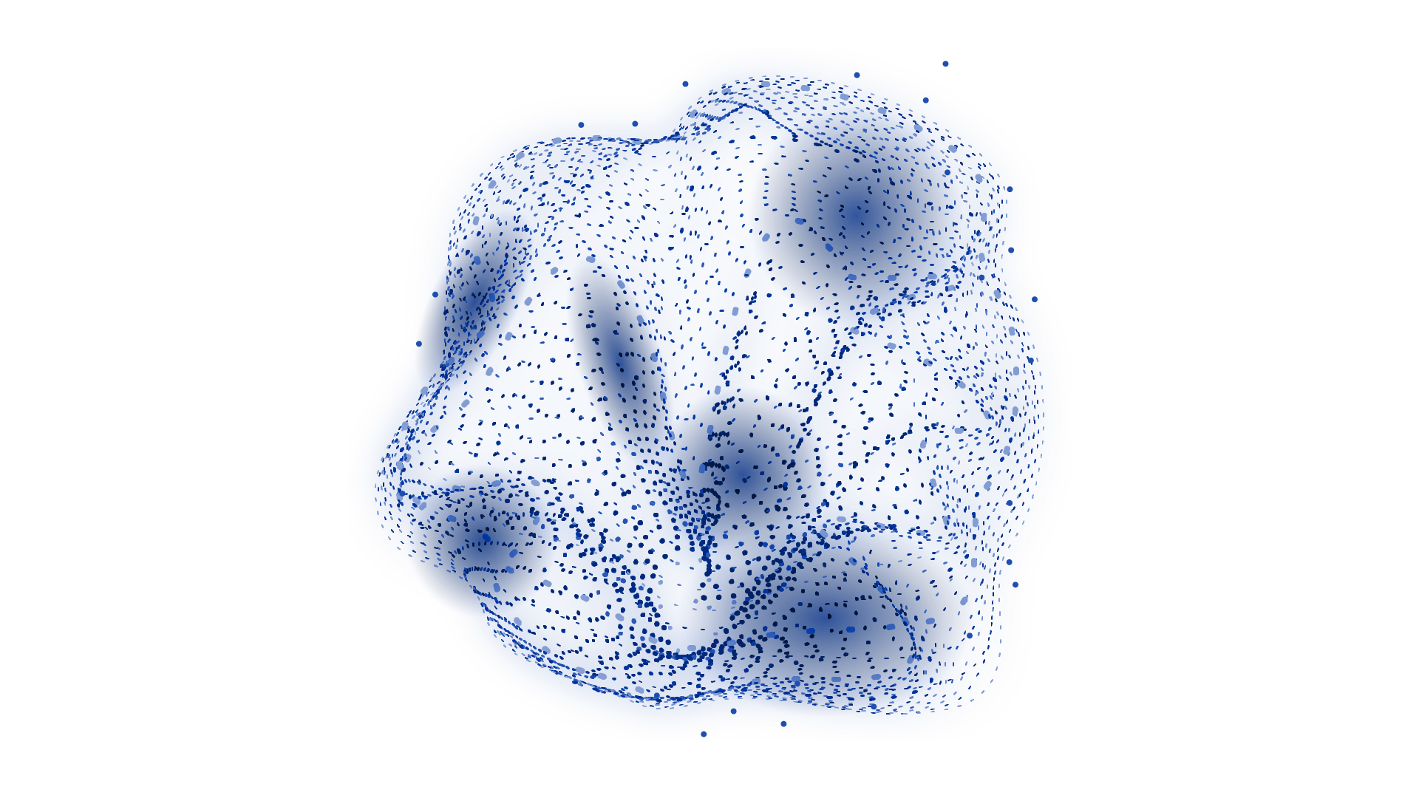
A prezentáció tartalma
Ágazatközi kitekintés
Az MI definíciója az oktatásban, szakképzésben
Az MI iskolai használata a gyakorlatban (empirikus kutatás alapján)

Slide 4
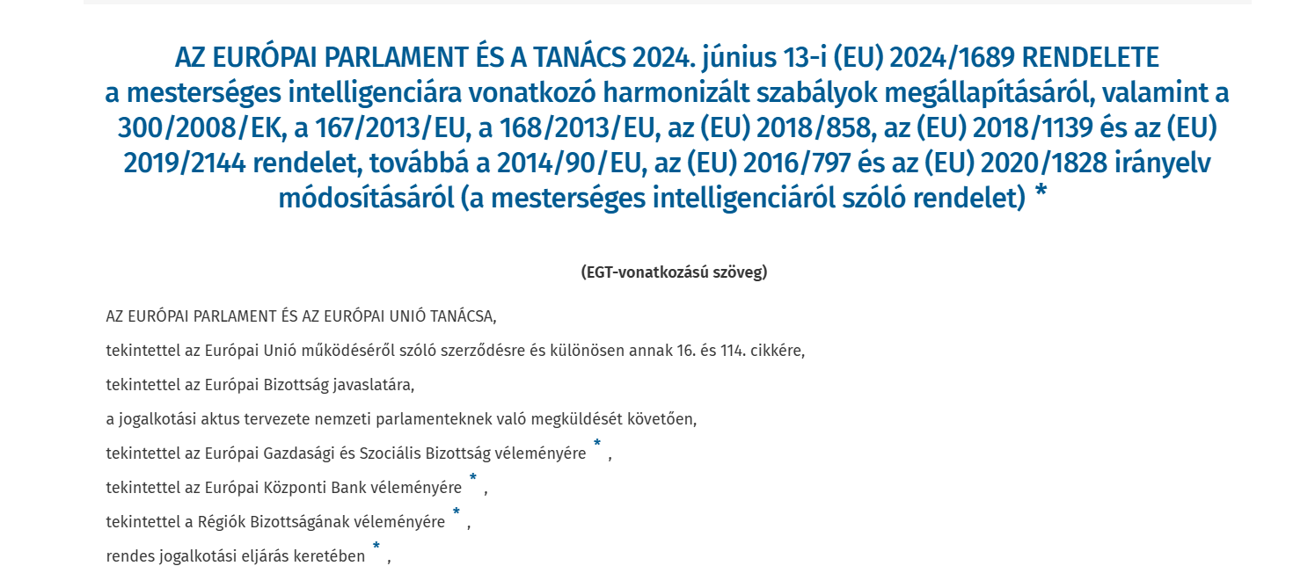
Az MI használata ágazati kitekintésben

Slide 5
A jogszabály indoklása
"A mesterséges intelligencia gyorsan fejlődő technológiacsalád, amely az ágazatok és a társadalmi tevékenységek teljes spektrumában gazdasági, környezeti és társadalmi előnyök széles skálájához járul hozzá.”

Slide 6
A jogszabályban megnevezett ágazatok
Érintett ágazatok:
Egészségügy, - Energiaszektor
Mezőgazdaság, - Közlekedés és logisztika
Élelmiszerbiztonság, - Közszolgáltatások
Oktatás, szakképzés - Biztonság
Média, - Igazságszolgáltatás
Sport, - Energiahatékonyság
Kultúra, - Biztonság, honvédelem
Infrastruktúra - környezetvédelem

Slide 7
A jogszabály által megjelölt veszélyek
"(5) Ugyanakkor az MI - a konkrét alkalmazásával, használatával és technológiai fejlettségi szintjével kapcsolatos körülményektől függően - kockázatokat is generálhat, valamint sértheti a közérdeket és az uniós jog által védett alapvető jogokat. Az ilyen kár lehet vagyoni vagy nem vagyoni kár, ideértve a fizikai, pszichés, társadalmi vagy gazdasági kárt is.”

Slide 8
Az oktatás speciális helyzete
Az oktatás/szakképzés specifikus helyzete:
Az oktatásban az MI-ben rejlő veszélyek legalább olyan mértékűek, mint a lehetőségek (ez nem minden szektorban van így!)
Az MI oktatásba történő bevezetése/használata az oktatásirányítás által (jelenleg) nem teljes mértékben kontrollált

Slide 9
Az oktatás speciális helyzete
Konkrét veszély:
„A diák által használt MI-alkalmazás megoldott feladatsorát a tanár által használt MI-alkalmazás javítja ki”
Amennyiben ez történik, a tudás duplán NEM valid (validálás = érvényesség vizsgálata)

Slide 10
Tanulási produktum vs. tanulási eredmény
Konkrét veszély:
Amennyiben a tanulási produktum nem valid, tanulási eredményről (TEA) nem beszélhetünk.

Slide 11

Empirikus kutatás – konkrét példa az MI szakképzésben történő megjelenésére
A diákok MI használatára vonatkozóan empirikus kutatást végeztem.
Helyszíne: egy közép-magyarországi technikum (amely előkelő helyet foglal el a Technikumi Rangsor 2024 TOP 100-as listáján)
https://ikk.hu/p/technikumi-rangsor-2024

Slide 12
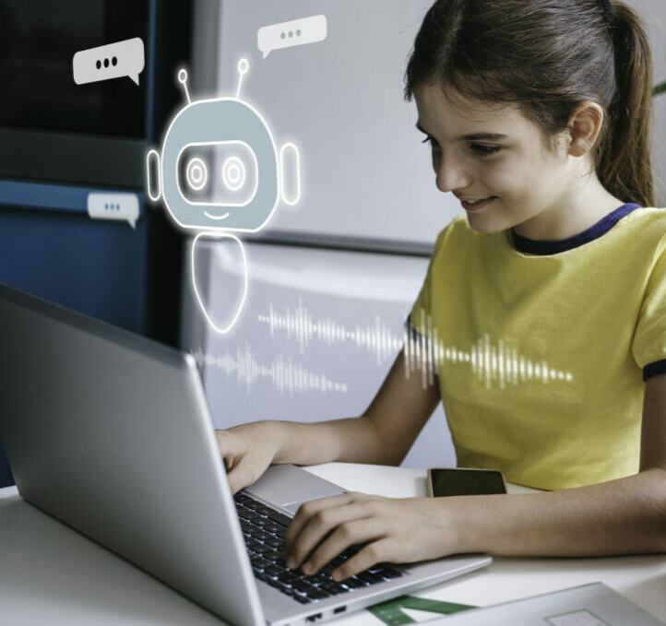
Az MI iskolai használata a gyakorlatban – empirikus kutatás
A középiskolai tanulók az alábbi kérdésre válaszoltak:
„Mely iskolai feladat teljesítésével összefüggésben használod bármelyik MI alkalmazást?”
Adatfelvétel időpontja: 2025 január

Slide 13
Az MI iskolai használata a gyakorlatban – empirikus kutatás
KIVONAT KÉSZÍTÉSE
DIGITÁLIS ÉRTÉKELÉSI PLATFORMOK
Digitális értékelési platformokon (pl. Redmenta) a kérdések megválaszolásában az MI igénybe vétele (általános használat, nem bevallottan, az oktató tudta nélkül)
Többoldalas szöveges feladat elolvasása helyett a tanuló kivonatot készít az MI segítségével.
A feladat lehet például egy költő/író életrajzának vázlatos készítése vagy egy novella összefoglalása
FORDÍTÁS
FELADATMEGOLDÁS
Idegennyelvi szövegek fordítása
Számításos (matematikai) feladatok megoldása

Slide 14
Az MI iskolai használata a gyakorlatban – empirikus kutatás következtetése
Megállapítás: Egy átlagos technikumban a diákok döntő hányada használ valamely MI alkalmazást az oktató tudtán kívül.
Állítás: Ha az MI használat az oktató tudtán kívül történik, ebben az esetben nincs ismeretünk arról, hogy az MI használata támogatja-e a tanulási folyamatot.

Slide 15
KÉRDÉS
Ha az MI használat az oktató tudtával történik, megvalósul-e az MI segítségével a tanulás támogatása?

Slide 16
A kérdés megválaszolásához szükséges a mesterséges intelligencia definiálása
Mesterséges intelligencia vagy „intelligens szöveg- vagy digitális tartalomszerkesztő”?
Fő probléma: az intelligenciának nincs pontos definíciója

Slide 17
Az MI általános jellemzője
Bizonyos képességek tekintetében
meghaladja
soha nem fogja elérni
az emberi képességeket.

Slide 18
Területek, amelyekben az MI meghaladja az emberi képességeket
Jellemzően:
Nagymintás adatfeldolgozás
Mintázatfelismerés
Gyors számítás és szimuláció
…

Slide 19
Területek, amelyekben az MI NEM haladja meg az emberi képességeket
Erkölcsi kérdések
Kreatívitás
Empátia
Érzelem
Érzékelés
Ízlés
Esztétika
Komplex társadalmi kontextus felismerése
Felelősségvállalás

Slide 20
A fentiek alapján tegyük fel a kérdést: bármilyen kontextusban lehet-e hivatkozási alap az MI válasza?

Slide 21
Tévedhet-e az MI?
Az MI tévedhet.
Az MI nem tévedhet.

Slide 22

Tévedhet-e az MI?
Az MI tévedhet.
Az MI nem tévedhet.
Mindkét állítás igaz, ugyanis irreleváns a kérdésfeltevés.
Pontosabb kérdésfeltevés: Miben tévedhet és miben nem tévedhet az MI?

Slide 23
A kérdés helyesen:
Miben tévedhet és miben nem tévedhet az MI?

Slide 24
A válasz: az MI megjelenésével párhuzamosan új kompetencia kategóriák jelentek meg:
1) A promptolási képesség (az a kompetencia, amelynek során valaki célzott, strukturált és kontextusba helyezett utasításokat képes adni egy mesterséges intelligenciának annak érdekében, hogy minőségi és releváns választ kapjon).
2) MI-kritikai értékelési kompetencia (Az a képesség, amely során a felhasználó képes egy mesterséges intelligencia által generált válasz pontosságát, relevanciáját, torzításait és megbízhatóságát kontextusfüggően értékelni.)
3) Felelősségvállalás

Slide 25
A fenti definíció alapján:
Alkalmazható-e az MI oktatásban?
Alkalmazható (és kell is alkalmazni), de fontos a kontextus és a bináris kód meghatározása:
Az MI támogatja a tanulási folyamatot
Az MI NEM támogatja a tanulási folyamatot

Slide 26
Az MI nem támogatja a tanulási folyamatot (sőt, árt!), ha az MI használat az oktató tudtán kívül valósul meg.
Az MI mely esetekben NEM támogatja a tanulási folyamatot?

Slide 27

„Ha valamit nem tudsz megakadályozni, állj az élére”
- Charles de Gaulle

Slide 28
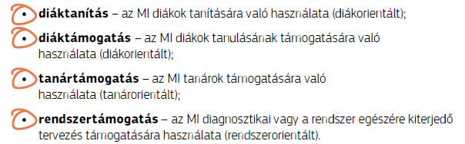
Az oktatási folyamat támogatásának kategóriái

Slide 29
Milyen területen használható az oktatában az MI?
Diáktanítás (pl. tanár MI segítségével készül az órára)
Diáktámogatás (tanári útmutatás a diákoknak az MI használatához)
Tanártámogatás (pl. továbbképzés)
Rendszertámogatás:
Aktív copilot KRÉTA alapján (pl. ESL modul)
Jegyzőkönyv megírása hangfelvétel alapján (pl. oktatói testületi jegyzőkönyv)
…

Slide 30
Lehetséges válaszok – szabályozás
Mire ne terjedjen ki a szabályozás?
DIÁK:
Vannak-e olyan tevékenységek, amelyek etikusak és egyben támogatják a tanulási folyamatot a diák esetében?
Tanórai felkészülés
Vizsga felkészülés
Kutatómunka
TANÁR:
Vannak-e olyan tevékenységek, amelyek etikusak és egyben támogatják a felkészülési folyamatot az oktató esetében?
a szakmai oktatáshoz, képzéshez kapcsolódó felkészülés,
tanévi oktatói munka megtervezése,
a szakmai oktatáshoz, képzéshez kapcsolódóan a törzsanyag átadása,
az elsajátítás ellenőrzése (dolgozat javítása),
a tanulói előrehaladás szöveges értékelése,
tanulók, szülők tájékoztatása

Slide 31
Hogyan illeszkedik az MI a modern oktatásmódszertani irányzatokhoz?
Kitérő: fordított osztályterem, konnektivizmus
A tananyag feldolgozása nem a tanári magyarázattal kezdődik, hanem a tanulók, diákok otthon kezdik meg a témakör megismerését és a tanórán oktatói irányítással dolgozzák fel közösen az adott témát
A módszertan a passzív oktatási módszerből egy
aktív módszerrel ismerteti meg a diákokat is és ezzel is ösztönözzük a tanulót a tanórai munkában való részvételre.

Slide 32
Az MI etikai alapjainak és pedagógiai érintkezési pontjainak áttekintése – konnektivizmus
Kitérő: a konnektivizmus fogalma
Ha a modern oktatásmódszertanokat csoportosítani szeretnénk, akkor a szakemberek négy tanuláselméleti kategóriát különbözetnek meg.

Slide 33
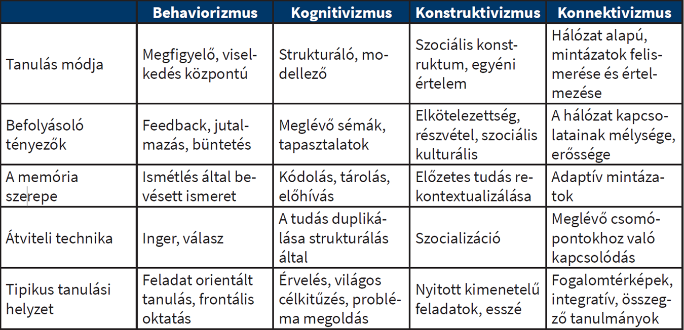
Az MI etikai alapjainak és pedagógiai érintkezési pontjainak áttekintése – tanulási módok jellemzői

Slide 34

Az MI etikai alapjainak és pedagógiai érintkezési pontjainak áttekintése – tanulási módok jellemzői
A TANÁR SZEREPE A KONNEKTIVISTA FELFOGÁS SZERINT
Megtervezi a tanulási folyamatot és biztosítja azt a kreatív környezetet, melyben a résztvevők közösen foglalkoznak a számukra legizgalmasabb témákkal.
A tanári szerep elsősorban a mentorálás, segítés. Fontos, hogy konstruktív, alkotó közeget teremtsen, ahol a résztvevők azzal foglalkozhatnak, ami a legjobban érdekli őket, ahol a hasonló érdeklődésű személyek egymásra találhatnak, ötletelhetnek, alkothatnak projektszerű együttműködésben.

Slide 35
Konklúzió
Megállapítható, hogy az MI teljes mértékben támogatja a konnektivista tanulási módot és illeszkedik a mentor típusú tanári szerephez.
Az MI használatának jelenlegi gyakorlata mégsem felel meg a konnektivista tanulási mód kritériumainak.
ÚJ!
Az ismertetett empirikus tapasztalatok alapján az oktató nem látja el a mentori feladatot, hiszen
A fentieken túl az ismertetett MI használat nem etikus, hiszen a tanulási folyamat kulcs kritériuma a transzparencia nem teljesül, hiszen a legtöbb esetben az MI alkalmazásának ténye rejtve marad az oktató elől.
a tanuló által létrehozott tartalom létrejöttének folyamatát nem felügyeli,
a tanulási produktum pedig nem feltétlenül azonos a tanulási eredménnyel.

Slide 36
MEGOLDÁS?

Slide 37

Hogyan támogathatja az MI tanulási folyamatot?
Hogyan lehet a feladatot MI-kompatibilissé tenni?
Ismeret-alapú megközelítés HELYETT legyen probléma-alapú a feladat.
Tegyük lehetővé az MI használatát.
A feladat lehetőleg legyen testre szabott és a tanuló személyiségéhez vagy élethelyzetéhez köthető (pl. „Nemecsek Ernő vagy Boka János személyisége áll-e hozzád közelebb?)
A számkérés legyen „blended” típusú, azaz az írásos mellett szóbeli is.

Slide 38
Tovűbbi lehetséges megoldás – szabályozás és módszertani segítség
Az előbbiekben rögzített kiindulópontok teljesítéséhez szükséges-e az MI oktatási célú szabályozása?
IGEN
Ha igen, milyen szinten és milyen tartalommal érdemes a területet szabályozni?
1) Országos:
2) Helyi (iskolai):
Törvény, rendelet
Stratégia, szakmai ajánlás, etikai kódex
Szakmai program, Digitális oktatási stratégia, etikai kódex

Slide 39
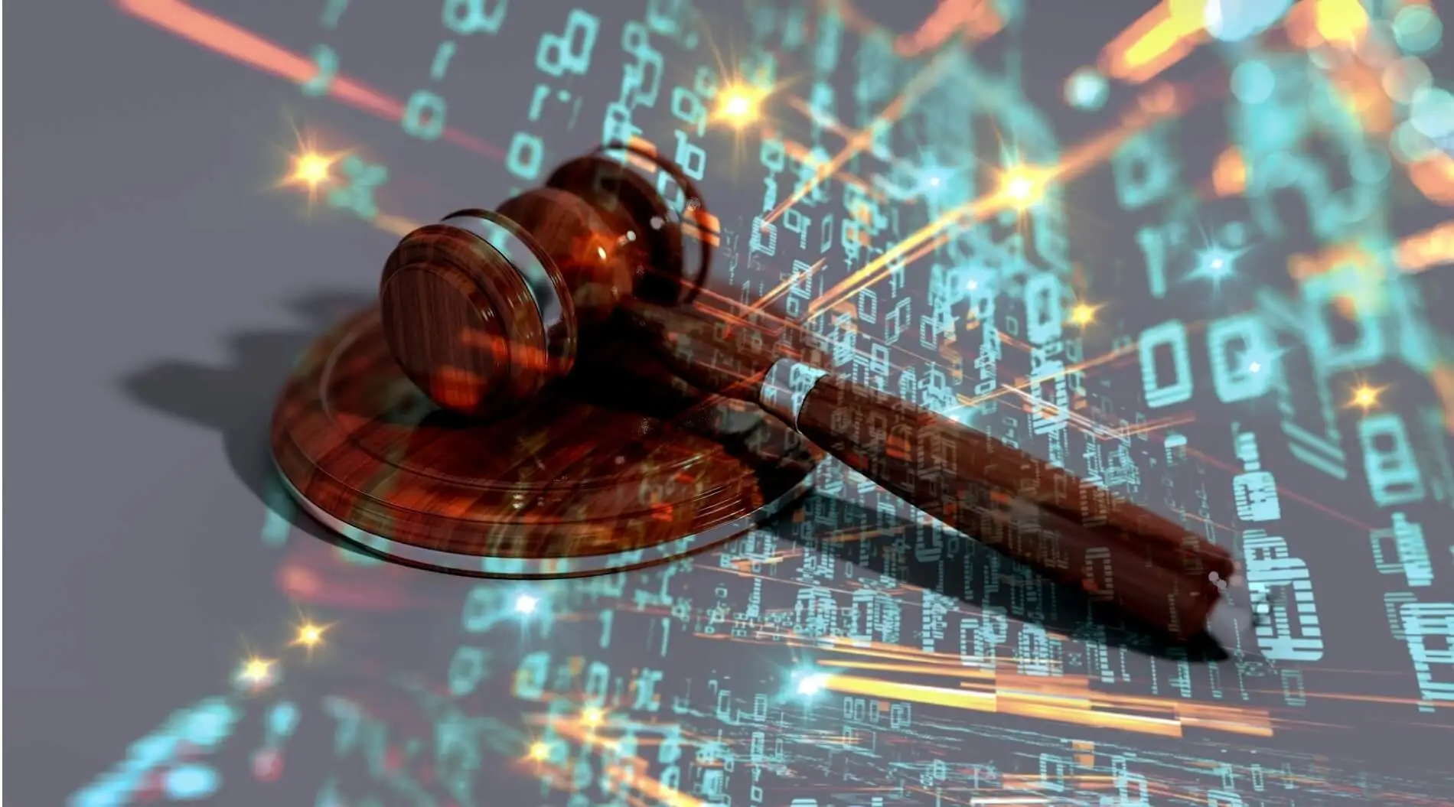
Lehetséges válaszok – szabályozás
Létezik-e már bármilyen szabályozás, ami a mesterséges intelligencia oktatási (szakképzési, köznevelési) területén történő alkalmazást érinti?
Tagállami szinten, Magyarországon:
Szakképzési törvény: nem tartalmazza
Szakképzési rendelet: nem tartalmazza
Szakképzés 4.0: nem tartalmazza oktatási kontextusban
Képzési és kimeneti követelmények: van, amelyiknél megjelenik készség, képesség szintjén (pl. Szoftverfejlesztő és -tesztelő), de nem ez a jellemző (például a Grafikus és Mozgókép- és animációkészítő szakma esetében utalás sem jelenik meg)

Slide 40
Lehetséges válaszok – szabályozás
Mit jelenthet a szabályozás
a szakképzésben és
felhasználói szempontból?
A szakképzésben az MI gyakorlati alkalmazása ágazat- és szakmaspecifikus, a módszertan és jó gyakorlatok száma ha nem is végtelen, de nagyon magas és folyamatosan bővül.

Slide 41
Lehetséges válaszok – szabályozás
Kiindulópontja és formája
Célja
Szöveges ajánlás, követendő magatartás/ magatartások gyűjteménye
Ágazatokhoz kötött
Jogszabályok alapján történik, de jogszabályban nem meghatározott magatartásokat ír le
Útmutatás nyújtása az adódó feladatok elvégzéséhez,
Az esetleg felmerülő problémák megoldásához,
Dilemmák, alternatív szituációkban megfelelő magatartás kialakításához

Slide 42

Műfaji lehatárolás
A módszertani ajánlás, mint dokumentum típus:
Kevésbé merev és egzakt, inkább javaslatokat fogalmaz meg
Rögzíti a szokásjogot
Hivatásetikai normákat tartalmaz

Slide 43
A kezdeti stádiumban vagyunk
A használati lehetőségek köre

Slide 44
Lehetséges válaszok – szabályozás
Milyen területet biztosan nem szükséges szabályozni?
Amelyek már eleve szabályozottak, például az adatvédelem (GDPR) területén.
De kiegészítésre szorul!

Slide 45
GDPR
Az adatvédelmi szabályozás kidolgozott, de valószínűleg kiterjesztésre szorul az MI-specifikus tartalommal (pl. deepfake).
Új GDPR kérdéskör: a deepfake képmás/arcmáshoz adatvédelmi kérdései.

Slide 46
Az MI és a szerzői jog
1999. évi LXXVI. törvény
a szerzői jogról 1. § (2):
„Szerzői jogi védelem alá tartozik - függetlenül attól, hogy e törvény megnevezi-e - az irodalom, a tudomány és a művészet minden alkotása”
Az MI által generált tartalomra vonatkozik-e a fenti rendelkezés?

Slide 47
Az MI és a szerzői jog
„A szerzői jog azt illeti, aki a művet megalkotta (szerző).”
„A szerzői jogi védelem az alkotást a szerző szellemi tevékenységéből fakadó egyéni, eredeti jellege alapján illeti meg.”
Az MI által generált tartalom tekintetében értelmezhető-e az egyéni, eredeti jelleg?

Slide 48
Az MI és a szerzői jog
A szerzői jogi területhez záró kérdés:
Hirdetni vagy titkolnunk kell-e, hogy egy munkához MI-t használunk? (számos, MI-vel foglalkozó cikk és könyv azzal a bevezetővel kezd, hogy a tartalmat nem MI írta.)

Slide 49
Az MI hatása az emberi kapcsolatokra az oktatásban
Erősíti a jelenléti oktatási formákat?

Slide 50
Az MI alkalmazásának általános elvei
A 2024/1689 RENDELETE (2024. június 13.):
Rendszerszintű szabályozás, de az oktatást áttételesen érinti.
Hét etikai elvet tartalmaz, amelyek célja, hogy segítsék biztosítani a mesterséges intelligencia megbízhatóságát és etikai megalapozottságát.
1) emberi cselekvőképesség és felügyelet;
2) műszaki stabilitás és biztonság;
3) a magánélet védelme és adatkormányzás;
4) átláthatóság;
5) sokszínűség, a megkülönböztetés tilalma és méltányosság;
6) társadalmi és környezeti jóllét;
7) elszámoltathatóság.

Slide 51
Kérdések

Slide 52
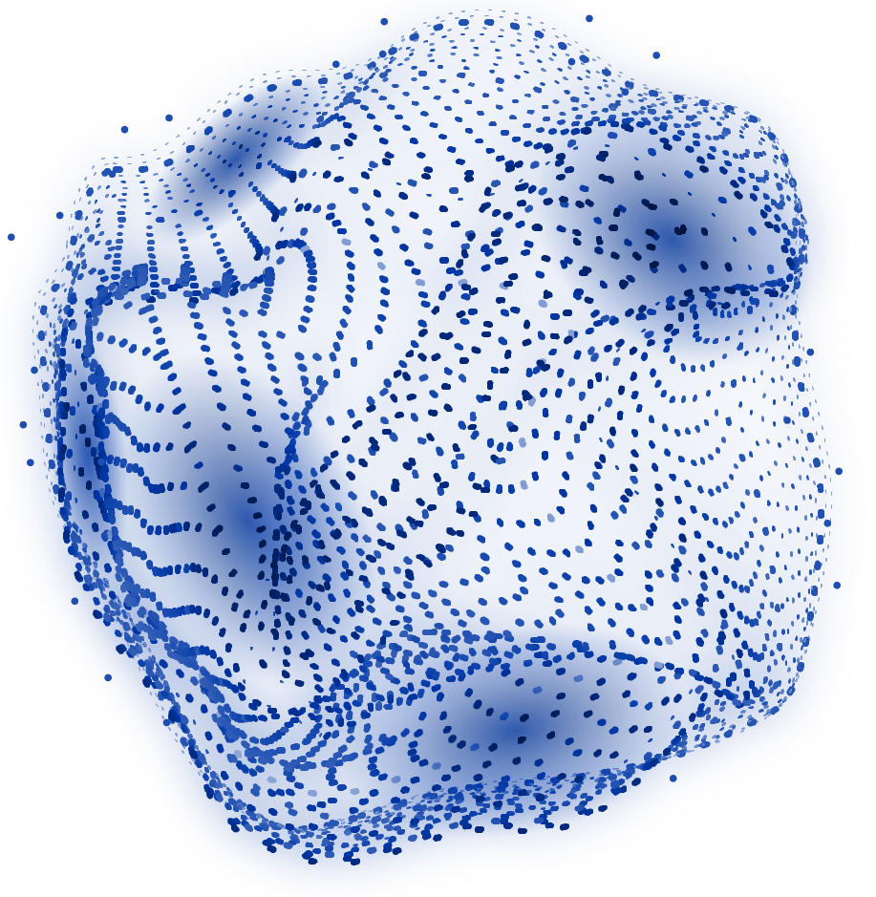
KÖSZÖNÖM
A FIGYELMET!

